Slide 1
UISEOUNG
의성 가이드
웹 게임
Guide web game

Slide 2
uiseoung
Guide web game
목차
-
주 목표 및 서비스 내용
02. 진행 방식
03. 현 제작 상황
04. 제작 계획

Slide 3



주 목표 및 서비스 내용
의성 관련 정보를
스토리 중 언급하여 플레이어에게 홍보
RPG의 퀘스트 형식 게임
다운로드 없이 바로 실행가능한 웹게임
식당, 카페 등 식음료 계열의 소상공인 진흥

Slide 4

주 목표 및 서비스 내용
의성 관광지 소개
지역축제 홍보
↗
외지인
↘
플레이어
지역축제 홍보
의성 거주민을 위한 정책 및 복지 소개
관광객 유치
의성 내 주민,
의성군

Slide 5



진행 방식
입력장치: 키보드
조작방법
게임에
익숙하지 않은 플레이어를 위한 최소한의 조작키
상, 하, 좌, 우
방향키로 조작
확인: z키
취소: x키

Slide 6




진행 방식
게임 진행방식
다양한 방법으로
사용자에게 의성 관련 정보 제공
퀘스트 제공
게임 진행을 위해
NPC와 상호작용
여러 의성 관련 정보 습득

Slide 7
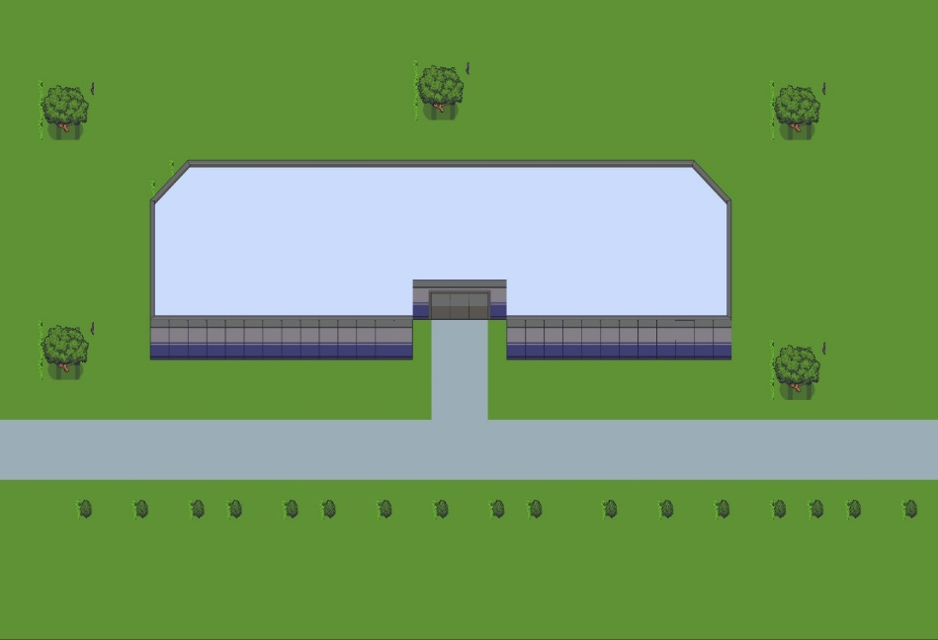

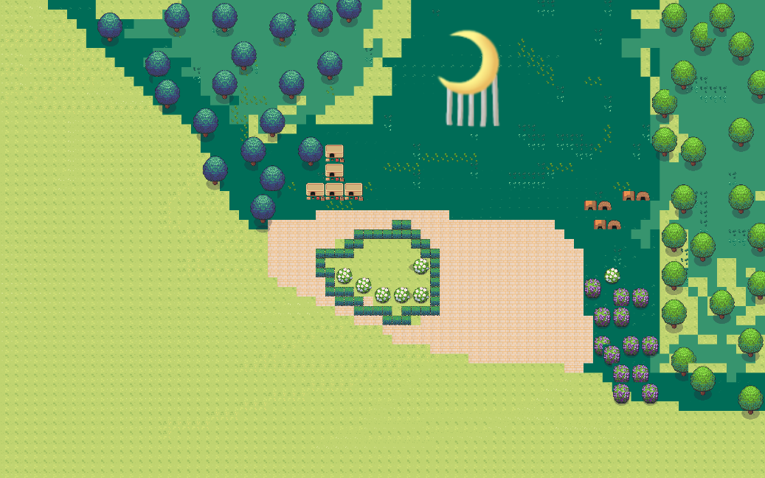
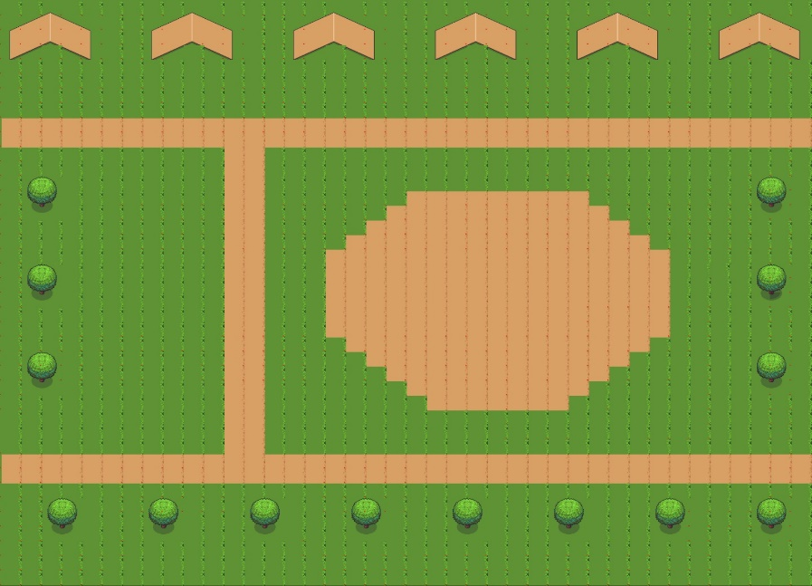
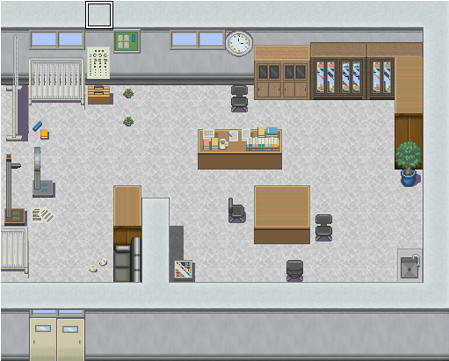
현 제작 상황

Slide 8


제작 계획
스토리
퀘스트
맵
축제
대회
지원정책
홍보
조문국
박물관
승마장
경소고
컬링센터
작은 영화관
빙계 계곡
안사우정국
달빛공원

Slide 9
UISEOUNG
감사합니다
Guide web game

